Slide 1
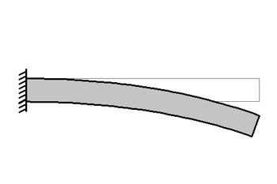
Ελαστική Γραμμή
Παραμόρφωση λόγω κάμψης. Η μέγιστη υποχώρηση ή αλλιώς το μέγιστο βέλος κάμψης εμφανίζεται στο ελεύθερο (δεξιό) άκρο.

Slide 2
Κατά την κάμψη το σχήμα του σώματος είναι διαφορετικό από το αρχικό λόγω της παραμόρφωσης. Σε κάθε σημείο του σώματος αντιστοιχεί και μια μετατόπιση από την αρχική του θέση που ονομάζεται βέλος κάμψης.
Το σχήμα του παραμορφωμένου άξονα του σώματος ονομάζεται ελαστική γραμμή και η συνάρτηση που δίνει τα βέλη κάμψης, δηλαδή την κατακόρυφη μετατόπιση ενός σημείου του άξονα σε σχέση με την αρχική του θέση, ονομάζεται εξίσωση της ελαστικής γραμμής.
Ο υπολογισμός της ελαστικής γραμμής έχει μεγάλη σημασία στις τεχνικές κατασκευές. Πρέπει να εξασφαλίζεται ότι τα βέλη κάμψης δεν δημιουργούν πρόβλημα ασφάλειας, λειτουργικότητας ή αισθητικής.

Slide 3
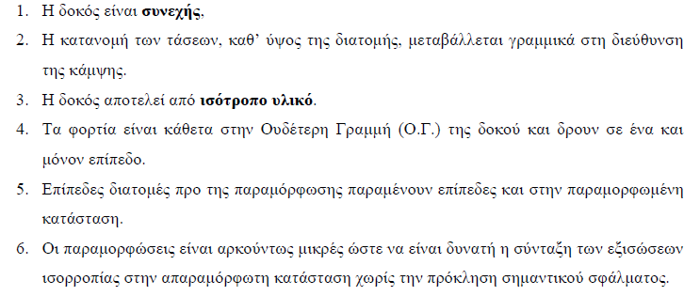
Παραδοχές

Slide 4
Η συνάρτηση της κλίσης φ του παραμορφωμένου στοιχείου σε κάθε θέση x είναι:
Η εξίσωση της ελαστικής γραμμής είναι:
ή

Slide 5
E: Το μέτρο ελαστικότητας του υλικού.
I_{z} : Η ροπή αδράνειας.
M(x) : Η ροπή κάμψης σε συνάρτηση με την απόσταση x.
c1, c2 :Σταθερές ολοκλήρωσης που προκύπτουν από τις συνθήκες στήριξης. Θα πρέπει οι w(x) και φ(x) να μηδενίζουν στις θέσεις που υπάρχει εμπόδιο κατακόρυφης μετατόπισης και στροφής αντίστοιχα.

Slide 6
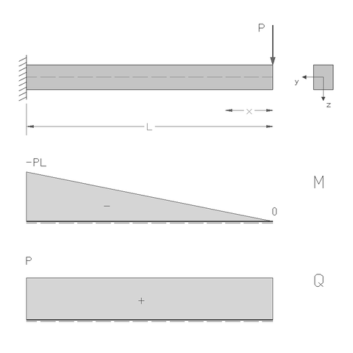
Παράδειγμα
Το διάγραμμα που δείχνει τη ροπή κάμψης Μ σε κάθε θέση παρουσιάζεται στο σχήμα 2 και έχει τη μέγιστη τιμή -PL στο πακτωμένο άκρο. Η μέγιστη ορθή τάση εμφανίζεται στις ίνες που έχουν τη μεγαλύτερη απόσταση από τον άξονα y. Λόγω της συμμετρίας της διατομής η απόσταση αυτή είναι h/2 για την άνω εφελκυόμενη και την κάτω θλιβόμενη ίνα και οι αντίστοιχες τάσεις έχουν την ίδια αριθμητική τιμή.

